Slide 1

ANKARA ÇEVRE ŞEHİRCİLİK VE
İKLİM DEĞİŞİKLİĞİ İL MÜDÜRLÜĞÜ

Slide 2

ANKARA ÇEVRE ŞEHİRCİLİK VE İKLİM DEĞİŞİKLİĞİ İL MÜDÜRLÜĞÜ
İL MÜDÜRLÜĞÜ SUNUMU
(Ocak-Aralık 2021)
Takdim Eden:
Türkmen HACIHALİLOĞLU
(Ankara Çevre, Şehircilik ve İklim Değişikliği İl Müdürü V.)
Notes:
Başlık etkinliğin türüne göre değiştirilecek.
Başlık çeşitleri:
SUNUM - İL KOORDİNASYON KURULU TOPLANTISI (201X-X)
KURULUŞ BRİFİNGİ

Slide 3
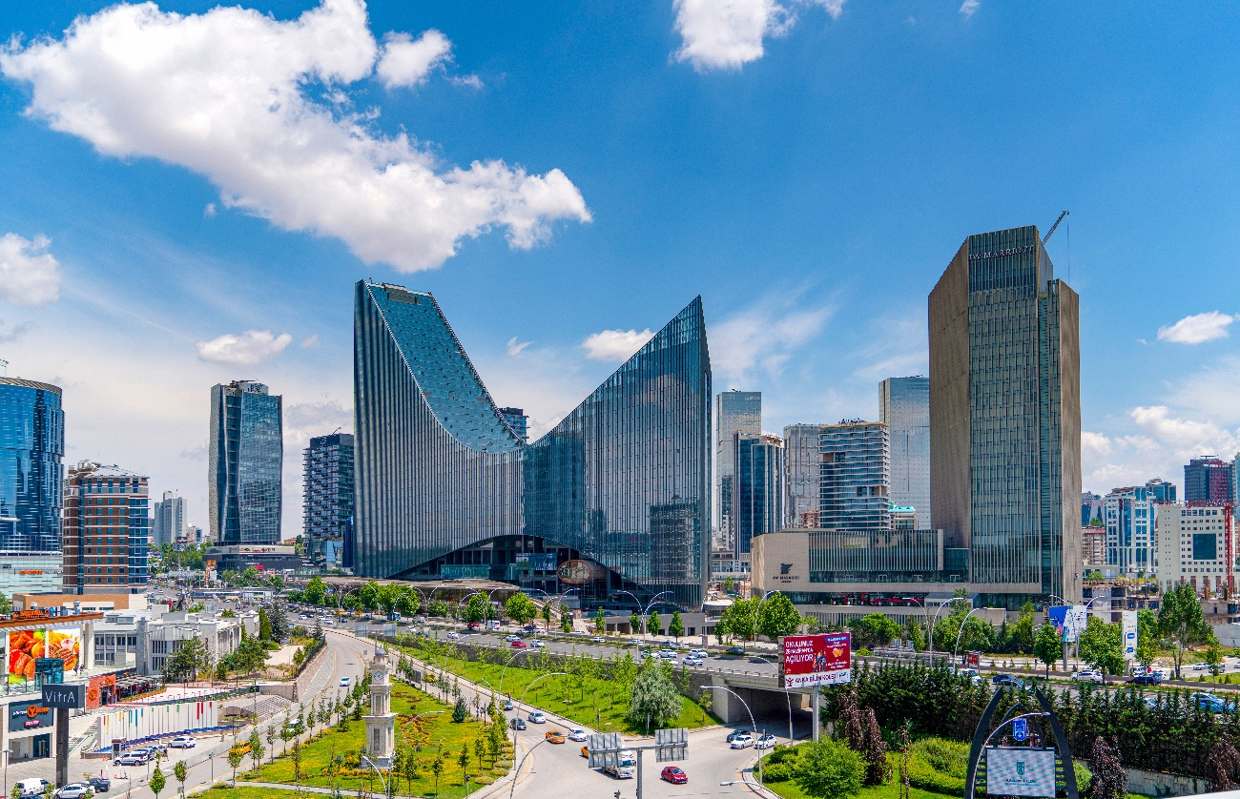
MİSYONUMUZ VE VİZYONUMUZ
MİSYONUMUZ
Doğal çevreyi korumak, sürdürülebilir şehirler ve yerleşmeler oluşturmak üzere; şehirlerimizin kimliğini canlandıran ve yatay mimariyi esas alan planlama, dönüşüm, güvenli yapılaşma, taşınmaz yönetimi ve konut sektörü ile çevreye yönelik tüm hizmetleri düzenleyici ve denetleyici bir anlayışla yapmak.
VİZYONUMUZ
Sürdürülebilir çevre,
medeniyetimizi yaşatan şehirler

Slide 4

İL MÜDÜRLÜĞÜMÜZ TEŞKİLAT YAPISI
Bakanlığımız ana hizmet birimleri görev alanına giren hizmetler, İl Müdürlüğümüzde;
4 adet Müdür Yardımcısı
    14 adet Şube Müdürü
      1 adet Daire Başkanı
    4 adet Emlak Müdürü
13 adet Emlak Müdür Yardımcısı
aracılığıyla yürütülmektedir.

Slide 5
Türkmen HACIHALİLOĞLU
İl Müdürü V.
Sait KARADOĞAN
Müdür Yardımcısı V.
Adem KARACİF
Müdür Yardımcısı V.
Arzu KÖSE
Müdür Yardımcısı
Fatma Sevil BATTAL
Müdür Yardımcısı
İbrahim ATAK
Başkent Milli Emlak Daire Başkanı V.
Bahar KESKİN SEÇKİN
Hukuk Birimi
Ali Rıza GÜLER
Proje işlerinden Sorumlu Şube Müdürü
Sait KARADOĞAN
Yapım 1 – Yapım 2 İşlerinden Sorumlu Şube Müdürü
Volkan Akın UĞUR
Yerel Yönetimlerden Sorumlu Şube Müdürü
Ahmet DAŞDAN
Bilgi Teknolojileri, İnsan Kaynakları ve Destek Hizmetlerinden Sorumlu Şube Müdürü
Süheyla OKUYUCU
Afet Koordinasyon ve İskan Şube Müdürü
Ufuk AKMAZ
Çevre Yönetimi ve Denetiminden Sorumlu Şube Müdürü
Ebru Dilber ÇAKIR
Çevre İzinlerinden Sorumlu Şube Müdürü
Başak TOPUZ TÜRK
Çevresel Etki Değerlendirmesinden Sorumlu Şube Müdürü
Dilek YILMAZ
Altyapı ve Kentsel Dönüşüm Hizmetlerinden Sorumlu Şube Müdürü
Bilge YILMAZ
İmar ve Planlamadan Sorumlu Şube Müdürü
Gül SÜVARİ
Yapı Denetimden Sorumlu Şube Müdürü
Duygu ÖZKIR
Tabiat Varlıklarını Koruma İşlerinden Sorumlu Şube Müdürü
Sinan TAŞKESEN
Yapı Malzemelerinden Sorumlu Şube Müdürü
Mertol ÇELİKCAN
Kooperatif İşlerinden Sorumlu Şube Müdürü
Hasan Fatih CANDEMİR
Anıt Emlak Müdürü
Zeynel KÖRLÜ
Hisar Emlak Müdürü
Nadir KARADOĞAN
Ulus Emlak Müdürü
Selçuk YILDIZ
Kale Emlak Müdürü
İbrahim AKDOĞDU
Seymen Emlak Müdürü

Slide 6
PERSONEL İCMALİMİZ (UNVAN BAZINDA)
İDARİ KADRO | 40
İL MÜDÜRÜ | 1
İL MÜDÜR YARDIMCISI | 4
ŞUBE MÜDÜRÜ | 14
DAİRE BAŞKANI | 1
EMLAK MÜDÜR YARDIMCISI | 15
EMLAK MÜDÜRÜ | 5
TEKNİK HİZMETLER | 269
İNŞAAT MÜHENDİSİ | 31
ÇEVRE MÜHENDİSİ | 28
ELEKTRİK-ELEKTRONİK MÜH. | 4
HARİTA MÜHENDİSİ | 17
ZİRAAT MÜHENDİSİ | 6
JEOLOJİ MÜHENDİSİ | 18
JEOFİZİK MÜHENDİSİ | 5
MADEN MÜHENDİSİ | 1
KİMYA MÜHENDİSİ | 5
ENDÜSTRİ MÜHENDİSİ | 1
MAKİNA MÜHENDİSİ | 18
DİĞER MÜHENDİS | 5
MİMAR | 21
PEYZAJ MİMARI | 4
ŞEHİR PLANCISI | 30
KİMYAGER | 1
BİYOLOG | 5
VETERİNER HEKİMİ | 1
İNŞAAT TEKNİKERİ | 17
HARİTA TEKNİKERİ | 9
ELEKTRİK TEKNİKERİ | 10
MAKİNA TEKNİKERİ | 3
İKLİMLENDİRME VE SOĞUTMA TEK. | 2
BETON TEKNİKERİ | 1
HABERLEŞME TEKNİKERİ | 1
DİĞER TEKNİKER | 6
TEKNİSYEN | 38
GENEL TOPLAM | 796
GENEL İDARİ HİZMETLER | 484
AVUKAT | 11
UZMAN (GİH-TH) | 6
AYNİYAT SAYMANI | 1
ARAŞTIRMACI | 11
İŞLETME MÜDÜR YARDIMCISI | 1
MİLLİ EMLAK UZMANI | 164
MİLİ EMLAK UZMAN YARDIMCISI | 13
EMLAK ŞEFİ | 3
DİĞER | 4
ŞEF | 5
V.H.K.İ. | 110
MEMUR + BİLGİSAYAR İŞLETMENİ | 23
EKONOMİST + KÜTÜPHANECİ | 4
ŞOFÖR | 2
SEKRETER | 1
BEKÇİ | 2
KALORİFERCİ | 2
HİZMETLİ | 20
SÖZLEŞMELİ 4-B | 17
İŞÇİ | 110

Slide 7
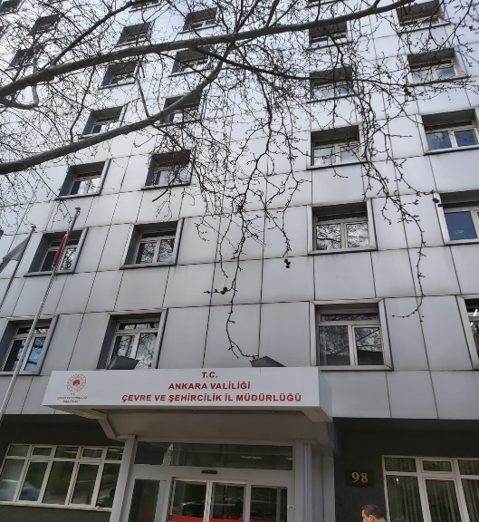
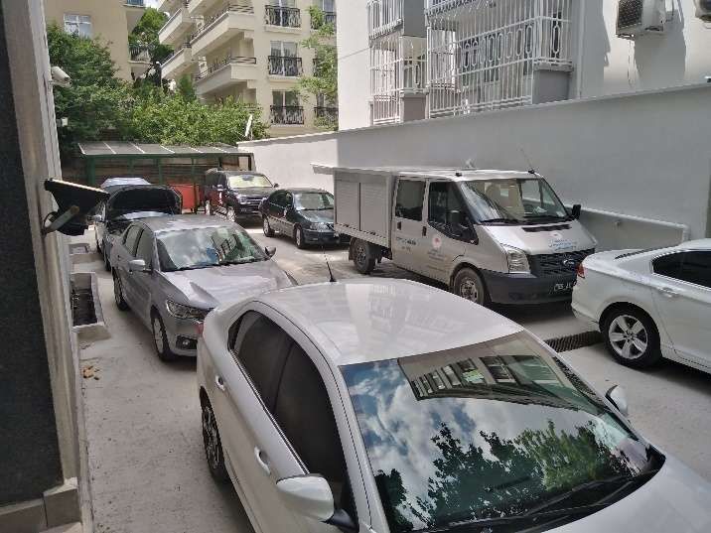
HİZMET BİNAMIZ VE ARAÇLARIMIZ
Hizmet Binalarımız
Ana Bina: Necatibey Cad. No:98 11249/22, Ada/Parselde, 1.454 m² arazi üzerinde olup
Bir adet binadan müteşekkil olup, 180 odalıdır
9 Kat + 1 Bodrum kat olup toplam 7.685 m²
Ek Bina: İzmir Cad. No:35, 1163 Ada 6 Parsel 1.270 m²
8+1+Bodrum kat olup toplam 7.600 m²
Hizmet Araçlarımız
  1 adet iş makinesi, 1 adet forklift olmak üzere 52 adet resmi araç bulunmakta olup,
  22 adet kiralık aracın hizmet bedeli, Bakanlığımız Döner Sermayesi tarafından karşılanmaktadır.

Slide 8
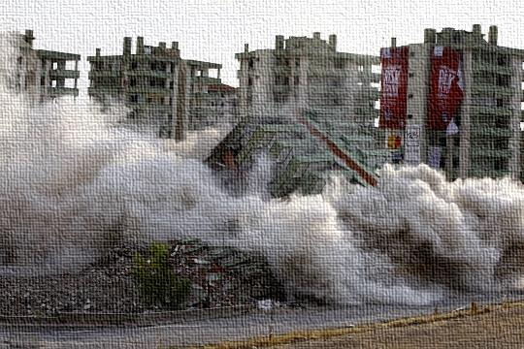
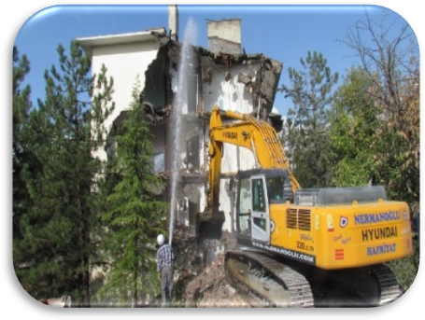
ALTYAPI VE KENTSEL DÖNÜŞÜM ÇALIŞMALARI
6306 sayılı Afet Riski Altındaki Alanların Dönüştürülmesi Hakkında Kanun çerçevesinde;
Riskli yapı, riskli alan ve rezerv alan tespitleri,
Kredi, kira yardımı, taşınma bedeli ödemesine yönelik işlemler,
Bilgilendirme ve yönlendirme faaliyetleri yürütülmektedir.
KENTSEL DÖNÜŞÜMLE
AFETLERE HAZIR TÜRKİYE

Slide 9
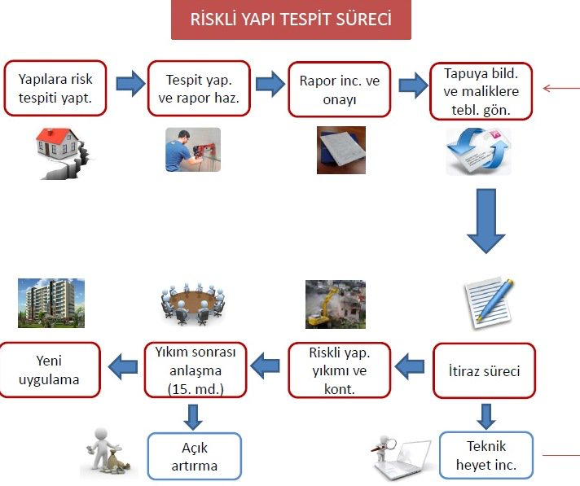
ALTYAPI VE KENTSEL DÖNÜŞÜM ÇALIŞMALARI

Slide 10
ALTYAPI VE KENTSEL DÖNÜŞÜM ÇALIŞMALARI
TESPİT EDİLEN RİSKLİ YAPILAR
 | YAPI | KONUT | İŞYERİ | BAĞIMSIZ BİRİM
2011-2015 TOPLAM | 9.152 | 15.203 | 929 | 16.132
2016 YILI | 3.241 | 5.473 | 229 | 5.702
2017 YILI | 2.389 | 4.160 | 366 | 4.526
2018 YILI | 1.970 | 3.149 | 150 | 3.299
2019 YILI | 1.734 | 2.666 | 81 | 2.747
2020 YILI | 1.827 | 2.799 | 83 | 2.882
2021 YILI | 91 | 113 | 12 | 125
6306 sayılı Afet Riskli Altındaki Alanların Dönüştürülmesi Hakkındaki Kanun kapsamında 2021 yılında 91 yapı riskli olarak tespit edilmiş, 1.250 yapı yıkılmıştır.

Slide 11
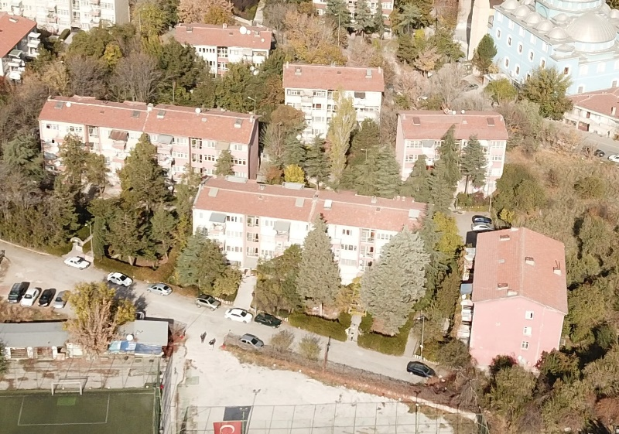
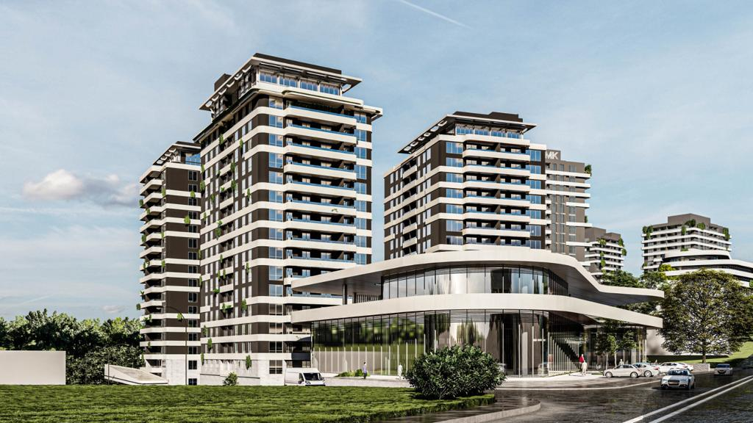
ALTYAPI VE KENTSEL DÖNÜŞÜM ÇALIŞMALARI
KİRA YARDIMI ÖDENEN TOPLAM MALİK SAYISI
2014 | 3.816
2015 | 3.507
2016 | 4.158
2017 | 5.280
2018 | 4.250
2019 | 4.193
2020 | 4.584
KENTSEL DÖNÜŞÜMLE
AFETLERE HAZIR TÜRKİYE
2021 yılında;
5.000 malike 61.591.469 TL
kira yardımı taşınma bedeli yardımı yapılmıştır.

Slide 12
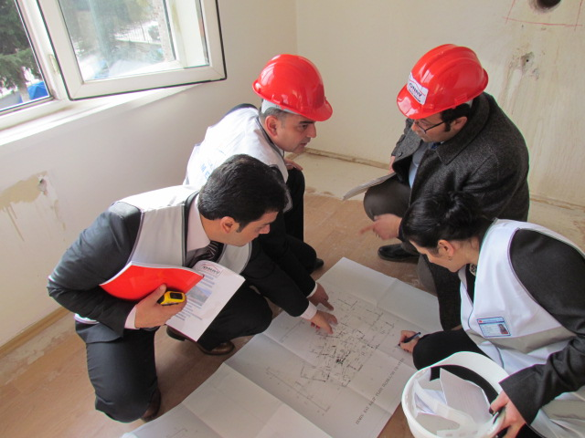
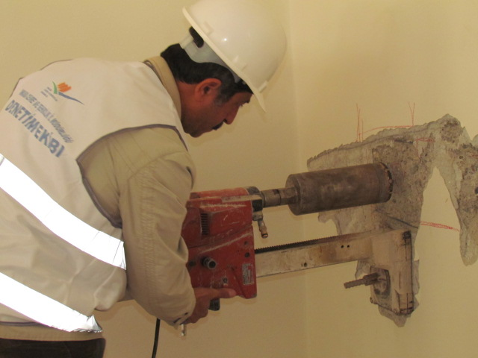
ALTYAPI VE KENTSEL DÖNÜŞÜM ÇALIŞMALARI
DENETİM SAYILARI
Teknik Heyetin Karara Bağladığı İtirazlı Dosya Sayısı | 90
Satış İşlemi | 30
Fesih İşlemi | 4
Bakanlıkça İlan Edilen Riskli Alan Sayısı | 23
Bakanlıkça İlan Edilen Rezerv Yapı Alanı Sayısı | 220

Slide 13

YAPI DENETİM ÇALIŞMALARI
GÖREVLERİMİZ
4708 sayılı Yapı Denetim Kanunu ve ilgili mevzuat çerçevesinde;
Yapı Denetim Kuruluşları ve Yapı Laboratuvarlarının büro ve şantiye denetimleri,
İl Yapı Denetim Komisyon çalışmalarının yürütülmesi,
Yapı Denetim Sistemi üzerinden Yapı Denetim kuruluşlarının ve laboratuvarların işlemlerinin yapılması,
Yapı Müteahhitlerine “Yapı Müteahhidi Yetki Belgesi Numarası“ verilmesi.

Slide 14
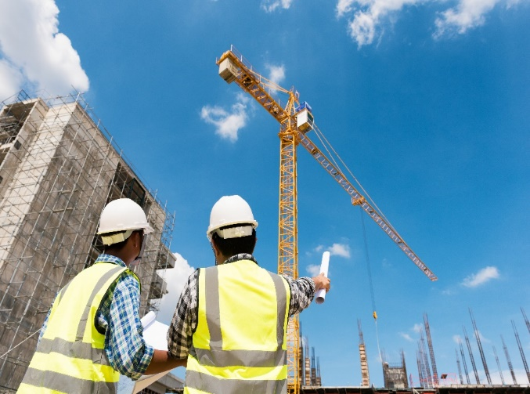
YAPI DENETİM ÇALIŞMALARI
2021 Çalışmaları
YDK Açılış, Kapanış, Vize, Adres Değişikliği İşlemleri | 95
Denetçi İstifa, Denetçi Belgesi Vize, Kontör Yükleme, Fesih, İşe Başlama, Vb. İşlemler | 2.650
Büro Denetimleri | 154
Şantiye Denetimleri | 231
Şikayet Başvuru Sayısı | 67
YDK Şikayet İncelemeleri | 122
Belediyesince Yapılan Yapı Denetim Kuruluşu Uygunsuzluk Bildirimleri | 40
Komisyona Sunulan Teknik İnceleme Rapor Sayısı | 92
İYDK Karar Sayısı | 346
İYDK Komisyon Kararı Sonrası İşlemler | 245
Men Cezası Karar Sayısı | 16
İdari Para Cezası Karar Sayısı | 43
Yapı Mütahhidi Yasaklama İşlemleri | 220
Yapı Müteahhidi Yetki Belgesi Numarası Verilmesi, Geçici Müt. Belgesi Verilmesi, Müt. Sınıflandırma Ve Koop. İşlemleri | 4.175
İdari Para Cezası Tutarı | 1.892.396 TL

Slide 15
İLİMİZ YAPI DENETİM KURULUŞLARI ENVANTERİ
YAPI DENETİM KURULUŞLARI
TÜRKİYE GENELİ YDK |  | ANKARA İLİ YDK
Toplam | Faal | Toplam | Faal
2.996 | 1.662 | 382 | 233
DENETÇİ ELEMAN SAYISI
TOPLAM DENETÇİ | TOPLAM YARDIMCI KONTROL ELEMANI | YDKLAR TARAFINDAN DENETLENEN YİBF (ADET)
4.532 | 7.395 | 21.547
ZEMİN VE YAPI MALZEMESİ LABORATUVARLARI
TÜRKİYE GENELİ TOPLAM | ANKARA İLİ TOPLAM | ANKARA İLİ FAAL
562 | 27 | 25
Denetlenen Toplam Alan
ANKARA İLİNDE DENETLENEN TOPLAM ALAN (m²) | TÜRKİYE GENELİNDE DENETLENEN TOPLAM ALAN (m²)
75.860.774 | 785.868.723

Slide 16
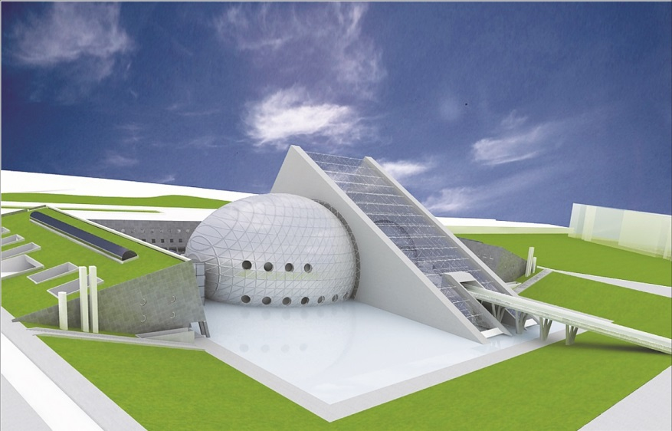
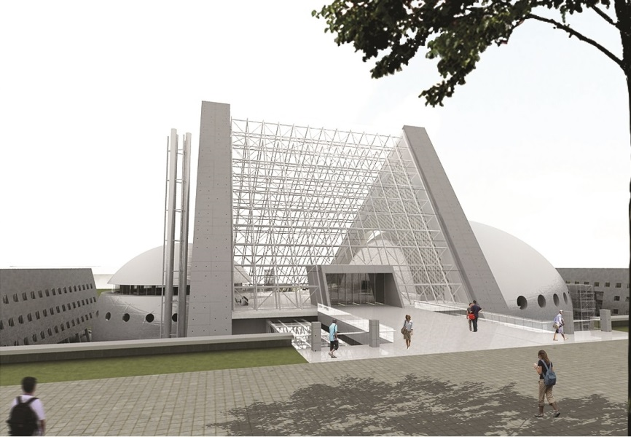
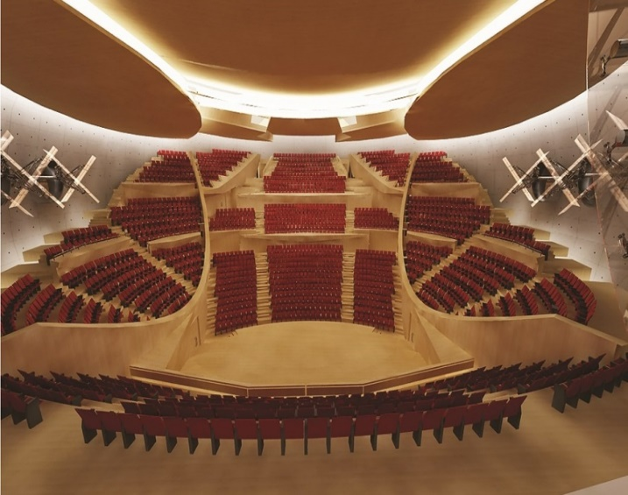
PROJE VE YAPIM ÇALIŞMALARI
2021 YILI YATIRIM PROGRAMINDA YER ALAN PROJELER
Genel İdare | 6
2021 yılında yatırım programında yer alan projelerimizden;
3 Proje Bitmiş
3 Proje ise Devam Etmektedir

Slide 17
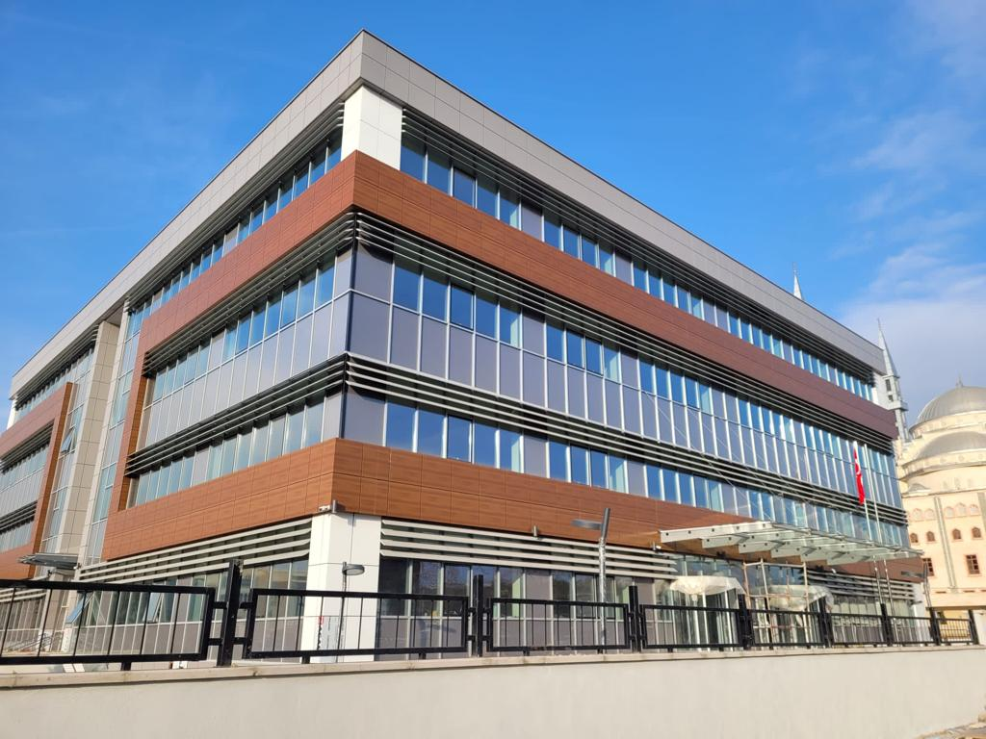
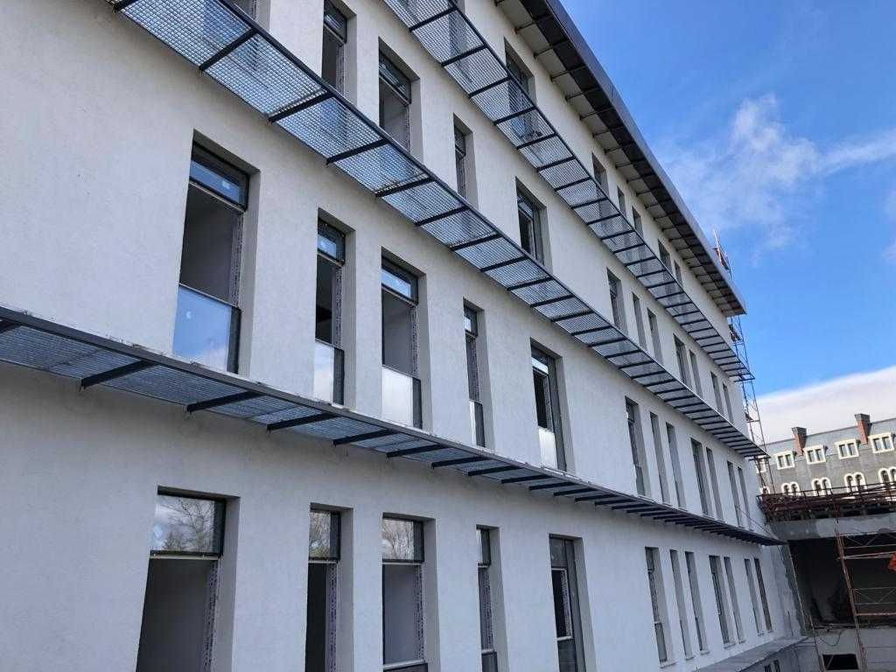
PROJE VE YAPIM ÇALIŞMALARI
PROJENİN ADI | DURUMU
Ankara Ostim Vergi Dairesi Hizmet Binası Yapım İkmal İnşaatı | Geçici Kabul Aşamasında
ANKARA Devlet Arşivleri Başkanlığı Lojman Bölgesi Isı Galerisi ve Alt yapı Yenilemesi | Geçici Kabulü Yapıldı
Cumhurbaşkanlığı Devlet Arşivleri Başkanlığı Hizmet Binaları Kamera ve Güvenlik Kontrol Sistemleri Yapım İşi | Geçici Kabulü Yapıldı
Tapu ve Kadastro Genel müdürlüğüne ait Esenboğa 5 Numaralı Hangarlar Bölgesindeki Hangar Tadilatı | Devam Ediyor
Gazi Anadolu Lisesi 200 Kişilik Öğrenci Pansiyon Binası Proje Çizimi | Devam Ediyor
Sincan 2. OSB METAL 16 Kişilik Atölye Binası Proje Çizimi | Devam Ediyor

Slide 18
PROJE VE YAPIM ÇALIŞMALARI
2021 ÇALIŞMALARI
Yaklaşık Maliyet Hazırlama | 9
Proje Yaklaşık Maliyeti Hazırlama | 3
Ödenek Teminine Esas Tahmini Bedel Miktarı (Ek-4) | 20
Teknik Rapor Hazırlama | 3
Proje İnceleme (Uygulama Projesi, Deprem Performans Raporları, Güçlendirme Projeleri) | 3
Proje Hizmet Denetim ve Kontrollüğü | 1
Proje Hazırlama | 2
Plankote Hazırlama | 1

Slide 19
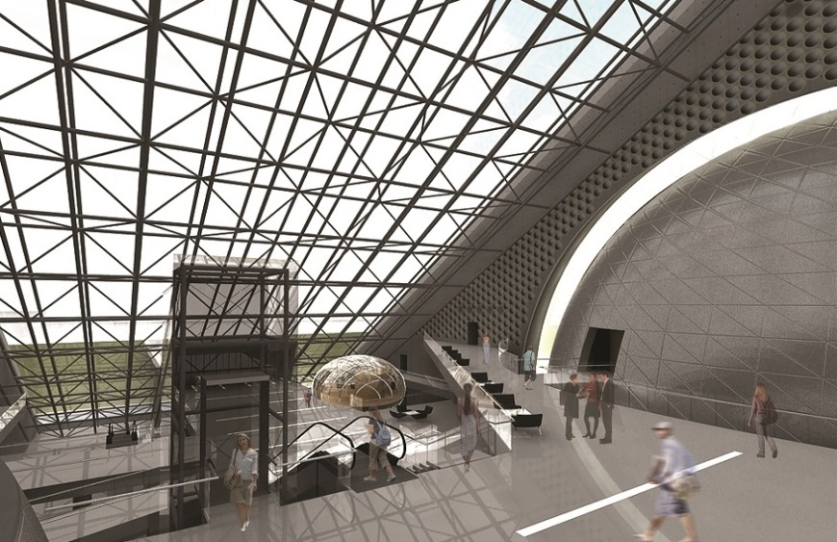
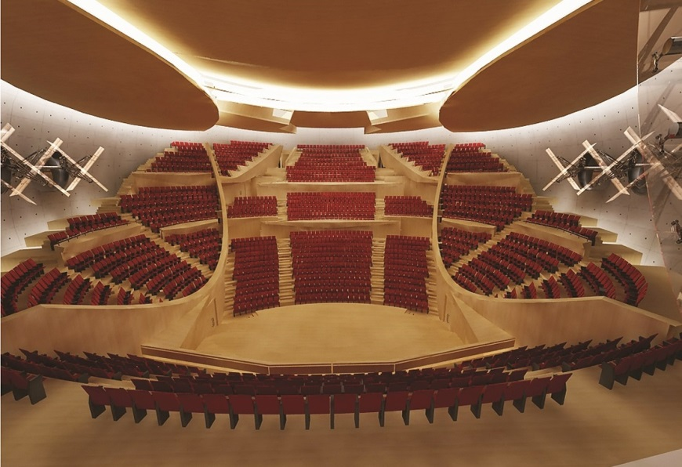
PROJE VE YAPIM ÇALIŞMALARI

Slide 20
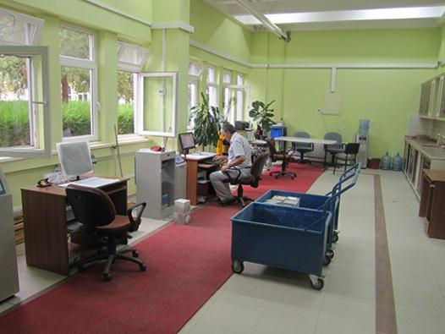
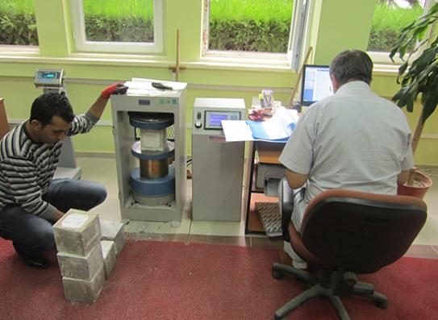
YAPI MALZEMELERİ ÇALIŞMASI
Yıllık Denetim Programı veya gelen şikâyetler doğrultusunda piyasa gözetimi ve denetim faaliyetlerini gerçekleştirmek,
Üretici, dağıtıcı ve ilgili tüm tarafları bilgilendirmek,
Uygunluk değerlendirme kuruluşları ve onaylanmış kuruluşların ara denetimlerini gerçekleştirmek,
Eğitici kuruluşları, EKB uzmanlarını, EKB’ler ile ilgili gerekli denetlemeyi, incelemeyi ve raporlamayı yapmak ve değerlendirmek,
Yapı ve Zemin Laboratuvarların ara ve kısmı denetim faaliyetlerini yürütmesini sağlamak
Yetkilendirilmiş ölçüm şirketleri ve bölgesel ısı dağıtım ve satış şirketleri tarafından yetki belgesi müracaatı yapılmasını müteakip, mevzuat çerçevesinde görevlendirilecek heyet tarafından, kuruluşun faaliyet göstereceği ofis ve kuruluşun asgari şartları taşıyıp taşımadığı hakkında rapor düzenlemek
GÖREVLERİMİZ

Slide 21
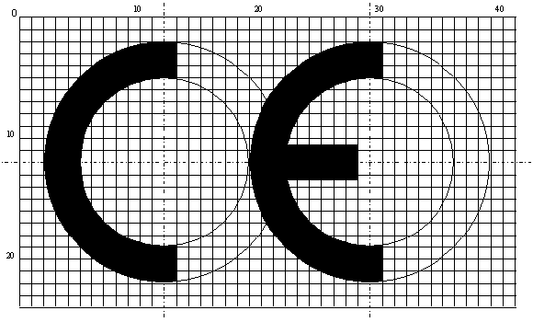

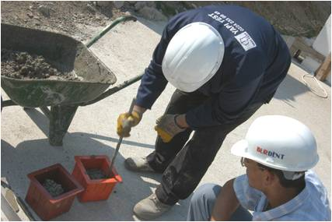
YAPI MALZEMELERİ ÇALIŞMASI
2021 yılında
PGD ÇALIŞMALARI kapsamında
927 denetimde
13 firmaya
534.586 TL
cezai İşlem yapılmıştır.

Slide 22
YAPI MALZEMELERİ ÇALIŞMASI
 | CEZAİ DENETİM | BETON NUMUNESİ | NUMUNE UCRETİ | TOPLAM
2011-2012 | 13 | 206.004 | 1.207 | 207.211
2013 | 3 | 87.913 | 282 | 88.195
2014 | 13 | 251.244 | 1.128 | 252.372
2015 | 14 | 251.475 | 410 | 251.885
2016 | 8 | 132.750 | 240 | 132.990
2017 | 23 | 456.154 | 864 | 457.019
2018 | 21 | 521.976 | 1.982 | 523.958
2019 | 17 | 484.380 | 1.800 | 486.180
2020 | 10 | 428.818 | 2.175 | 430.993
2021 | 10 | 471.982 | 2.604 | 474.586
 | CEZAİ DENETİM | PGD CEZASI | NUMUNE UCRETİ | TOPLAM
2011-2012 | 6 | 58.364 | 6.549 | 64.913
2013 | 21 | 161.952 | 4.967 | 166.919
2014 | 1 | 6.000 | 0 | 6.000
2015 | 1 | 16.765 | 39 | 16.804
2016 | 15 | 67.204 | 316 | 67.520
2017 | 15 | 137.205 | 2.818 | 140.023
2018 | 6 | 130.494 | 2.130 | 132.624
2019 | 7 | 148.713 | 285 | 148.998
2020 | 3 | 98.958 | 570 | 99.528
2021 | 3 | 60.000 | 0 | 60.000

Slide 23

YAPI MALZEMELERİ ÇALIŞMASI
YIL | PİYASA GÖZETİM DENETİM FAALİYETLERİ | HAZIR BETON | TOPLAM
2012 | 365 | 95 | 460
2013 | 672 | 76 | 748
2014 | 1.045 | 200 | 1.245
2015 | 1.611 | 756 | 2.367
2016 | 1.404 | 860 | 2.264
2017 | 1.256 | 876 | 2.132
2018 | 667 | 660 | 1.327
2019 | 1.024 | 676 | 1.700
2020 | 320 | 491 | 811
2021 | 397 | 520 | 917

Slide 24
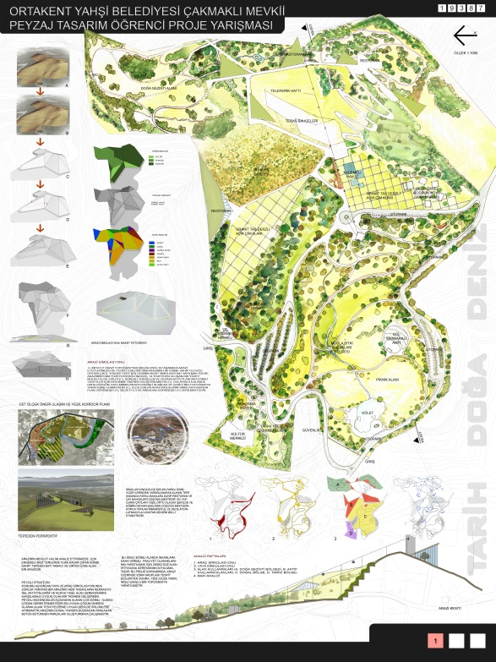
İMAR VE PLANLAMA ÇALIŞMALARI
GÖREVLERİMİZ
Bakanlığımıza sunulacak her ölçekteki İmar Planı, Çevre Düzeni Planı tekliflerine ilişkin iş ve işlemleri yürütmek,
Bakanlığa gerçek ve tüzel kişiler tarafından iletilen; yapılaşma koşulları, ruhsatsız yapılaşma, kaçak eklentiler vb. konulara dair şikayetleri incelemek,
Mekansal Planlar Yapım Yönetmeliğin 8 inci maddesi çerçevesinde, ilgili mevzuatlar uyarınca imar planına esas görüş bildirmek,
Belediyeler ve il özel idarelerince yapılıp gönderilen imar planlarını ilgili mevzuata göre inceleyerek arşivlemek,

Slide 25
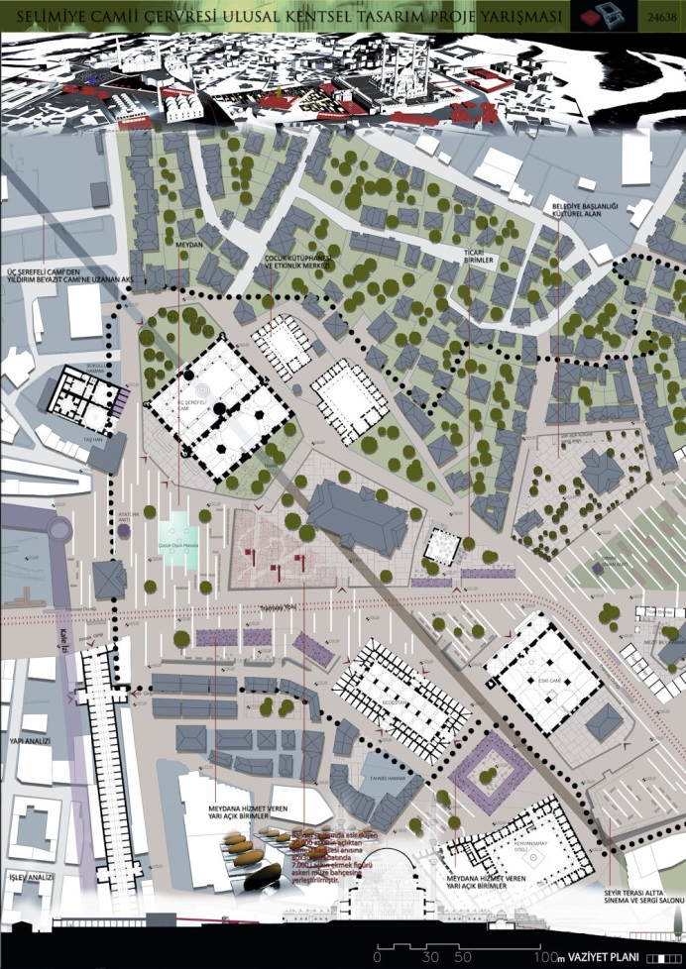
İMAR VE PLANLAMA ÇALIŞMALARI
İmar planına esas jeolojik-jeoteknik etüt raporlarının onayı,
3621 sayılı Kıyı Kanunu ve Uygulama Yönetmeliği kapsamında bulunan alanlara ilişkin kıyı kenar çizgisi tespit ve aktarım iş ve işlemlerinin yürütülmesi,
Hazineye ait taşınmazların kiralama ve satışına esas yürürlükteki imar planı ve 3621 sayılı Kıyı Kanunu uyarınca Defterdarlık (Milli Emlak Müdürlüğü) Mal Müdürlüğüne görüş verilmesi,
İlgili idarece 2 ay içerisinde herhangi bir gerekçeye dayandırılmadan sonuçlandırılmamış ruhsat, iskan ve işyeri açma izin işlemleri sonuçlandırılmaktadır.

Slide 26
İMAR VE PLANLAMA ÇALIŞMALARI
2021 YILI FAAİLİYETLERİ
3194 sayılı imar kanunu (imar barışı) kapsamında kurumlardan ve şahıslardan gelen şikayet incelenmiş, gerekli bilgilendirmeler yapılmıştır. (E-posta: 95, ALO 181: 25 ve CİMER: 226) | 346
İmar planı askı işlemleri | 34
Büyükşehir, ilçe belediyeler ve kurumlardan incelenmesi için gelen imar planı ve değişiklikleri | 147
İmar Kanunu ve ilgili yönetmelikleri çerçevesinde İlgili kurum ve kuruluşlara görüş verilmesi | 315
İmar Kanunu’nun 18. Maddesi kapsamında askıya çıkarılan parselasyon planı | 25
İlçe Mal Müdürlüklerine tescil, satış ve kiralama ile ilgili görüş yazıları | 23
3194 sayılı İmar Kanunu’nun 13 maddesine istinaden hazırlanan imar çapları | 13
3194 sayılı İmar Kanunu’nun geçici 16 .maddesi uyarınca İmar Barışı kapsamında oluşturulan yapı kayıt belgesi devir işlemi | 260
3194 sayılı İmar Kanunu’nun geçici 16 .maddesi uyarınca İmar Barışı kapsamında alınan yapı kayıt belgesine ilişkin ada parsel ve adres değişikliği taleplerinin incelenmesi | 145
3194 sayılı İmar Kanunu’nun geçici 16. maddesi İmar Barışı kapsamında alınan Yapı Kayıt Belgesi iptal işlemleri | 630
TOPLAM | 1930

Slide 27
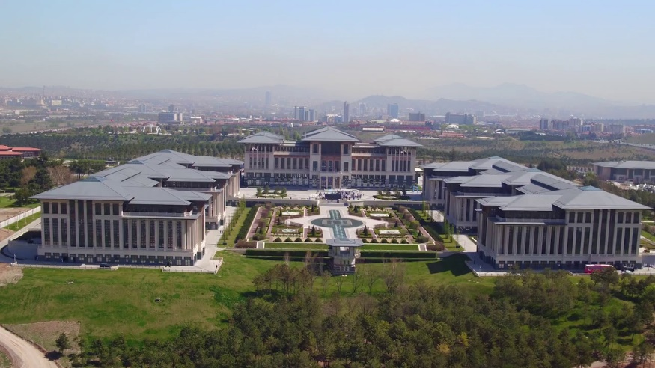
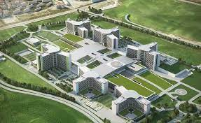
İMAR VE PLANLAMA ÇALIŞMALARI
DÜZENLENEN YAPI RUHSATI VE YAPI KULLANMA İZİN BELGELERİ | HAZIR BETON
YAPI RUHSATI | YAPI KULLANMA İZİN BELGESİ
29 ADET YAPI RUHSATI (YARGITAY,ODTÜ,ORMAN GENEL MÜD.,JANDARMA MSB TDK,HAVA KUVVETLERİ,MİLLİ SAVUNMA BAKANLIĞI) | 14 ADET YAPI KULLANMA İZİN BELGESİ 2 ADET KÜLLİYE 1 ADET MSB 2 BİLKENT ŞEHİR HASTANESİ 3 EMNİYET 1 PTT 5 BOTAŞ

Slide 28
İMAR VE PLANLAMA ÇALIŞMALARI
İLÇELER | GİDİLEN ETÜTLER | ONAYLANAN RAPORLAR
ALTINDAĞ | 5 | 3
AKYURT | 2 | 1
AYAŞ | 2 | 2
BALA | 4 | 3
BEYPAZARI | 7 | 7
ÇAMLIDERE | 1
ÇANKAYA | 15 | 10
ÇUBUK | 1 | 1
ELMADAĞ
ETİMESGUT | 8 | 6
GÖLBAŞI | 10 | 9
GÜDÜL | 3 | 1
HAYMANA
KAHRAMANKAZAN | 2
KALECİK | 2 | 1
KEÇİÖREN | 3 | 3
KIZILCAHAMAM | 1 | 3
MAMAK | 6 | 5
NALLIHAN | 2 | 2
POLATLI | 12 | 10
PURSAKLAR | 10 | 8
SİNCAN | 19 | 15
ŞEREFLİKOÇHİSAR | 1 | 2
YENİMAHALLE | 8 | 5
TOPLAM | 124 | 102
2021 yılında Jeolojik-jeoteknik çalışmalarla ilgili olarak teknik elemanlarca etüt edilen ve onaylanan çalışmaların ilçelere göre rakamsal dağılımı

Slide 29
ÇEVRESEL ETKİ DEĞERLENDİRME ÇALIŞMALARI
GÖREVLERİMİZ
Kurulması planlanan faaliyetleri ÇED yönetmeliği kapsamında değerlendirmek,
ÇED Yönetmeliği kapsamı dışında değerlendirilen faaliyetleri (muafiyet) Çevrimiçi ÇED süreci yönetim (e-ÇED) sistemi üzerinden kayıt altına almak,
ÇED Yönetmeliğinin Ek-2 listesinde yer alan (seçme-eleme kriterlerine tabi olan) projelerini inceleyip değerlendirmek, bu projelerle ilgili olarak “ÇED Gereklidir” veya “ÇED Gerekli Değildir” kararı vererek süreci sonuçlandırmak,
İlgili kurum ve kuruluşlarla işbirliği yaparak, İlimize ait yıllık Çevre Durum Raporunu hazırlamak,
Proje sahibinin herhangi bir nedenle değişmesi veya unvanın değişmesi durumunda yeniden değerlendirmek,

Slide 30
ÇEVRESEL ETKİ DEĞERLENDİRME ÇALIŞMALARI
GÖREVLERİMİZ
ÇED Yönetmeliğinin Ek-1 listesinde yer alan (çevresel etki değerlendirmesine tabi olan) projelerle ilgili olarak süreç içinde halkın bilgilendirilmesi için gerekli koordinasyonu sağlamak, Halkın Katılımı Toplantısı-HKT yapmak, İl Müdürlüğü görüşünü vermek, konuyla ilgili olarak kamuoyunu bilgilendirmek.
Diğer görevler kapsamında;
  İl Emniyet Müdürlüğü tarafından düzenlenen Patlayıcı Madde Satın Alma ve Kullanma İzin Belgesi’ne esas ÇED Olumlu/ÇED Gerekli Değildir kararı bulunan ve Geçici Faaliyet Belgesi/Çevre İzni bulunan işletmeler için «Patlayıcı Paterni» bildirmek,
  ÇED Olumlu/ÇED Gerekli Değildir/Muafiyet kararı verilen faaliyetler ile Mevzuat açısından sakıncalı bulunularak ÇED süreci sonlandırılan projeler için mahkeme süreçlerine ilişkin iş/işlemleri yürütmek,

Slide 31


ÇEVRESEL ETKİ DEĞERLENDİRME ÇALIŞMALARI
ÇED YÖNETMELİĞİ KAPSAMINDA YAPILAN İŞLEMLER | SAYISI
ÇED Yönetmeliği Kapsamı Dışında Değerlendirilen (Muafiyet) Proje Sayısı | 922
ÇED Gerekli Değildir Kararı Verilen Proje Sayısı | 124
ÇED Gereklidir Kararı Verilen Proje Sayısı | 3
Bakanlığımız Tarafından Yürütülen Projelere İlişkin Olarak Yapılan; Halkın Katılımı Toplantısı (HKT) Yapma/ Görüş Verme ve İnceleme Değerlendirme Komisyonu (İDK) Görüş Verme | 45
Mevzuat Açısından Uygun Görülmeyen İade Edilen Proje Sayısı | 19
Proje Sahibi/Unvan Değişikliği Yapılan Proje Sayısı | 31
İl Emniyet Müdürlüğü İle Ortak Yapılan İşlem Sayısı | 63
Mahkeme Evrak Sayısı | 79
TOPLAM | 1002

Slide 32

ÇEVRESEL ETKİ DEĞERLENDİRME ÇALIŞMALARI
ÇED YÖNETMELİĞİ KAPSAMINDA YAPILAN İŞLEMLER | SAYISI
ARAZİ/YERİNDE İNCELEME SAYISI | 139
GELEN EVRAK SAYISI | 3.859
GİDEN EVRAK SAYISI | 2.330

Slide 33

ÇEVRESEL İZİNLERİ ÇALIŞMALARI
GÖREVLERİMİZ
İlimizde faaliyet gösteren işletmelerin geçici faaliyet belgesi ve çevre izin/çevre izin ve lisansı başvurularını değerlendirerek sonuçlandırmak,
Çevre izni/çevre izni ve lisansı ile ilgili süreçlerde talep edilen numuneleri almak veya alınmasını sağlamak,
Egzoz gazı emisyon ölçümleri yetki belgesi düzenlenmesi ile ilgili iş ve işlemleri yapmak,
Arıtma tesislerinin çıkışlarına kurulan gerçek zamanlı uzaktan atık su izleme sistemlerinin devreye alınması için kabul ve onay işlemlerini yapmak,
İkinci seviye kalite güvence sistemi (KGS2) raporlarını ve Yıllık Geçerlilik Testini (YGT) incelemek, Sürekli Emisyon Ölçüm Sistemleri Tebliği uygulamaları kapsamında; fizibilite, KGS2 ve YGT raporlarını Bakanlığa sunmak,

Slide 34

ÇEVRESEL İZİNLERİ ÇALIŞMALARI
ÇEVRE İZİNLERİ YÖNETMELİĞİ KAPSAMINDA YAPILAN İŞLEMLER
ÇİLY kapsamında Muafiyet verilen tesis sayısı | 21
Çevre İzni Değerlendirmesi yapılan tesis sayısı | 26
Valilik Tespit Raporu düzenlenen tesis sayısı | 10
Egzoz Gazı Emisyon Yetki Belgesi Bulunan Firma İşlemleri sayısı | 16
Sürekli Emisyon Ölçüm Sistemleri işlem sayısı | 1
«Egzoz Gazı Emisyon Ölçüm Yetki Belgesi» düzenlenen tesis sayısı | 1
Sıfır Atık Projesi kapsamında yapılan yazışma sayısı | 11
TOPLAM | 86
ÇEVRE İZİNLERİ YÖNETMELİĞİ KAPSAMINDA YAPILAN İŞLEMLER
Gelen Evrak | 165
Giden Evrak | 123
E-İzin Sisteminden Gelen Evrak | 69
SBS Sisteminden Gelen Evrak | 260
Mahalde Denetim Sayısı | 32

Slide 35
ÇEVRESEL İZİNLERİ ÇALIŞMALARI
E-izin yazılımı üzerinden ÇİLY Ek-2 kapsamında kalan tesislerin faaliyetleri elektronik ortamda değerlendirilmektedir
 | 2013 | 2014 | 2015 | 2016 | 2017 | 2018 | 2019 | 2020 | 2021
 | EK-2 | EK-2 | EK-2 | EK-2 | EK-2 | EK-2 | EK-2 | EK-2 | EK-2
UYGUNLUK | - | - | - | - | - | - | 272 | 255 | 33
GFB | 395 | 199 | 254 | 171 | 140 | 106 | 113 | 111 | 9
İZİN/ LİSANS | 88 | 100 | 185 | 186 | 207 | 126 | 224 | 205 | 10
TOPLAM | 483 | 299 | 439 | 347 | 247 | 232 | 609 | 571 | 52

Slide 36

SIFIR ATIK ÇALIŞMALARI
İl Sıfır Atık Yönetim Sistemi Planı Taslak çalışması tamamlanmış, görüşlerin alınması için ilgili kurum/firmalara gönderilmiştir.

Slide 37
ÇEVRESEL YÖNETİMİ VE DENETİMİ ÇALIŞMALARI
ÇEVRE DENETİMİ
805 Adet
İDARİ PARA CEZALARI
32.135.313 TL
İDARİ PARA CEZALARI
Gerçek Kişi | 441
Tüzel Kişi | 143
Toplam | 584

Slide 38
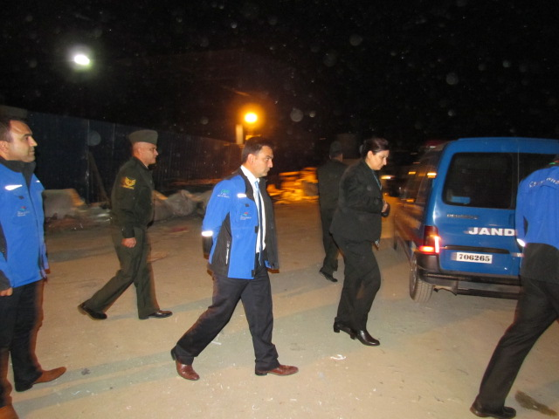
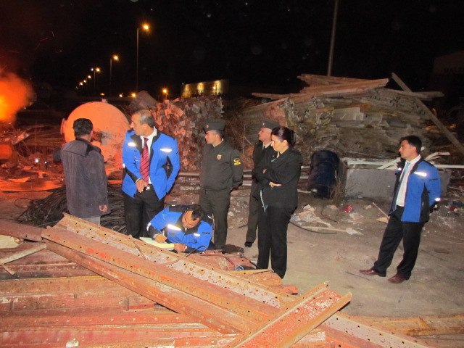
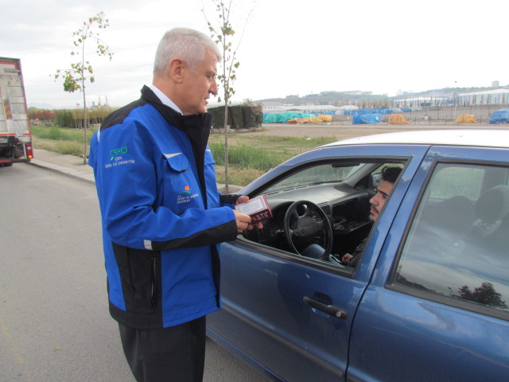
ÇEVRESEL YÖNETİMİ VE DENETİMİ ÇALIŞMALARI
Onaylanan Belgeler
Endüstriyel Atık Yönetim Planı | 465
Tehlikeli ve Özel Atık Geçici Depolama İzni | 19
Tehlikeli Atık Taşıma Lisansı | 7
Tehlikesiz Atık Toplama-Ayırma Belgesi | 72
Evrak Akışı
Gelen Evrak | 4.380
Giden Evrak | 4.015

Slide 39
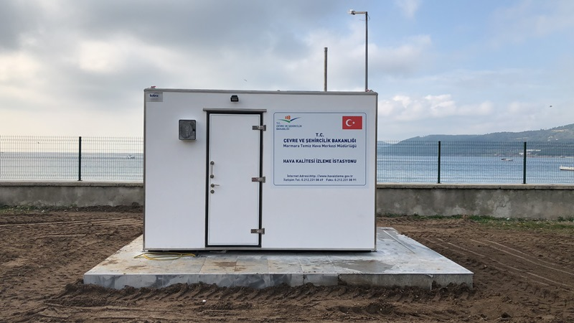
ÇEVRESEL YÖNETİMİ VE DENETİMİ ÇALIŞMALARI
HAVA KALİTESİ UYGULAMALARI
HAVA KALİTESİ SAYISI | SAYISI
HAVA KALİTESİ ÖLÇÜM İSTASYONU | 18
SÜREKLİ EMİSYON ÖLÇÜM SİSTEMİ (SEÖS) | 20
EGZOZ EMİSYON DENETİM SAYISI | 2.002
YETKİLİ ÇEVRE LABORATUVARLARININ YERİNDE DENETİMİ | 5
KATI YAKIT SAYISI | SAYISI
Katı Yakıt Satış İzin Belgesi | 125
Katı Yakıt Satıcısı Kayıt Belgesi | 2

Slide 40
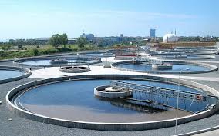
ÇEVRESEL YÖNETİMİ VE DENETİMİ ÇALIŞMALARI
SU YÖNETİMİ UYGULAMALARI
ATIKSU ARITMA TESİSLERİ SAYISI
BELEDİYE ATIKSU ARITMA TESİSİ | 32
TESİS VE BELEDİYE ATIKSU NUMUNE ALIMI | 30
SÜREKLİ ATIKSU İZLEME (SAİS) | 5

Slide 41
ÇEVRESEL YÖNETİMİ VE DENETİMİ ÇALIŞMALARI
BELEDİYE ATIK YÖNETİMİ UYGULAMALARI
BELEDİYELER SAYISI | SAYISI
DÜZENLİ DEPOLAMA ALANI | 2
VAHŞİ DEPOLAMA REHABİLİTASYON ALANI | 1
AKTARMA İSTASYONU BULUNAN İLÇE | 12
AMBALAJ PLANI ONAYI BULUNAN BELEDİYE | 16
ATIK GETİRME MERKEZİ KURULU VE ONAYLI OLAN BELEDİYE | 5

Slide 42
ÇEVRESEL YÖNETİMİ VE DENETİMİ ÇALIŞMALARI
YETKİ DEVRİ UYGULAMALARI
YETKİ DEVRİYAPILAN BELEDİYELER | KONUSU | SAYISI
ÇANKAYA, MAMAK, YENİMAHALLE, ALTINDAĞ, BÜYÜKŞEHİR | GÜRÜLTÜ | 4
BÜYÜKŞEHİR | HAFRİYAT | 1
ÇANKAYA, POLATLI, BÜYÜKŞEHİR | KATI YAKIT | 3
AKYURT, AYAŞ, MAMAK, NALLIHAN, SİNCAN, YENİMAHALLE, ÇANKAYA, Ş.KOÇHİSAR, ELMADAĞ, BÜYÜKŞEHİR | BİTKİSEL ATIK YAĞ | 10

Slide 43
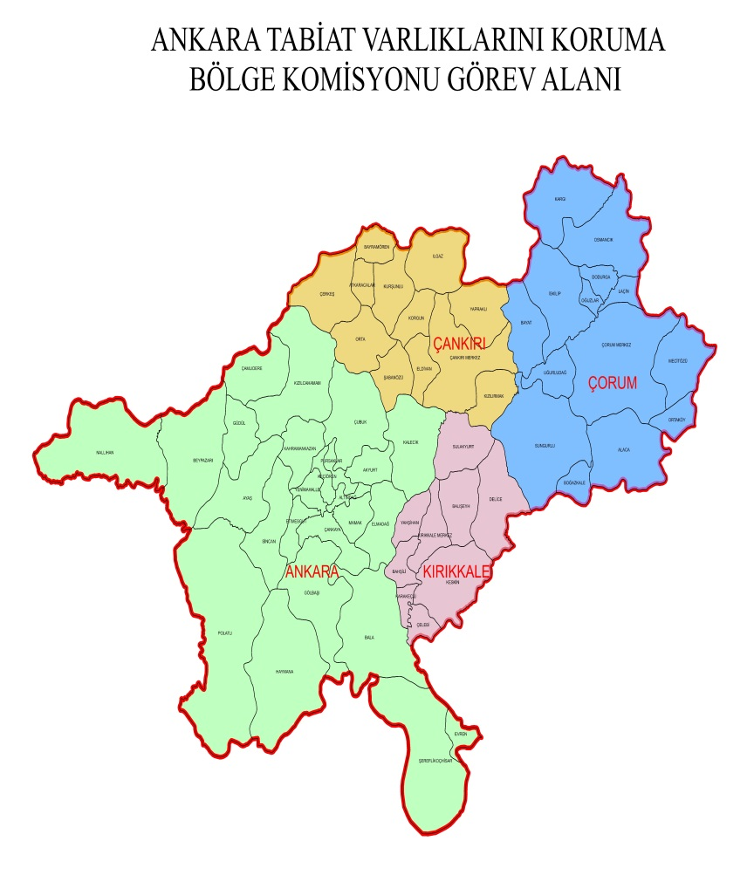
TABİAT VARLIKLARINI KORUMA ÇALIŞMALARI
GÖREVLERİMİZ
2863 Sayılı Kanun ile 1 Nolu Cumhurbaşkanlığı Kararnamesi doğrultusunda;
Ankara, Kırıkkale, Çankırı, Çorum İllerindeki Doğal Sit Alanları, Çakışan Alanlar, Tabiat Varlıkları ve Anıt Ağaçlar ile ilgili her türlü iş ve işlemler,
Ankara Tabiat Varlıklarını Koruma Bölge Komisyonuna yönelik idari ve teknik hizmetler,
Doğal Sitler ile Tabiat Varlıklarının Tespit ve Tescil Taleplerine İlişkin Ön Değerlendirme Çalışmaları,
TVK Bölge Komisyonlarında değerlendirilmesine gerek olmayan taleplere görüş ve izin verme,

Slide 44
TABİAT VARLIKLARINI KORUMA ÇALIŞMALARI
GÖREVLERİMİZ
2863 Sayılı Kanun ile 1 Nolu Cumhurbaşkanlığı Kararnamesi doğrultusunda;
Ankara, Kırıkkale, Çankırı, Çorum İllerindeki Doğal Sit Alanları, Çakışan Alanlar, Tabiat Varlıkları ve Anıt Ağaçlar ile ilgili her türlü iş ve işlemler,
Ankara Tabiat Varlıklarını Koruma Bölge Komisyonuna yönelik idari ve teknik hizmetler,
Doğal Sitler ile Tabiat Varlıklarının Tespit ve Tescil Taleplerine İlişkin Ön Değerlendirme Çalışmaları,
TVK Bölge Komisyonlarında değerlendirilmesine gerek olmayan taleplere görüş ve izin verme,

Slide 45
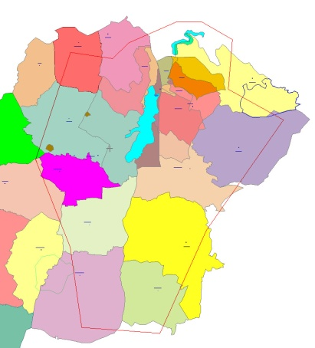
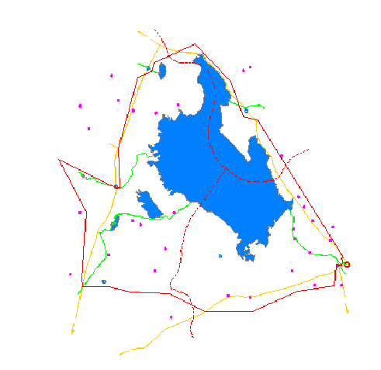
TABİAT VARLIKLARINI KORUMA ÇALIŞMALARI
GÖREVLERİMİZ
Ankara ilindeki Özel Çevre Koruma Bölgelerine ilişkin her türlü talebin incelenmesi
Ankara'da yer alan milli parklar, tabiat parkları, tabiat anıtları, tabiatı koruma alanları ve sulak alanlara ilişkin imar planı teklif dosyalarının incelenmesi
Ankara ilinde bulunan doğal sit alanı ve özel çevre koruma bölgelerindeki devletin hüküm ve tasarrufu altındaki alanların kiralama, ön izin, kullanma izni ve ecrimisil işlemlerinin gerçekleştirilmesi

Slide 46
TABİAT VARLIKLARINI KORUMA ÇALIŞMALARI
Tabiat Varlıklarını Koruma Şube Müdürlüğü Envanterimiz
 | ANKARA | ÇANKIRI | KIRIKKALE | ÇORUM | TOPLAM
Doğal sit | 33 | 2 | 1 | - | 36
Anıt Ağaç | 498 | 11 | 4 | 21 | 534
Mağara | 5 |  |  |  | 5
Yetkimiz dahilinde toplam
36 Adet Doğal Sit Alanımız
Ankara İli sınırları içinde
2 adet ÖÇK Bölgesi bulunmaktadır.
GÖLBAŞI
ÖZEL ÇEVRE KORUMA BÖLGESİ
TUZ GÖLÜ
ÖZEL ÇEVRE KORUMA BÖLGESİ

Slide 47
TABİAT VARLIKLARINI KORUMA ÇALIŞMALARI
ANKARA TVK BÖLGE KOMİSYON ÇALIŞMALARI | Toplantı Sayısı | Karar Sayısı
OCAK | 2 | 14
ŞUBAT | 1 | 10
MART | 2 | 19
NİSAN | 3 | 19
MAYIS | 2 | 5
HAZİRAN | 1 | 7
TEMMUZ | 1 | 4
AĞUSTOS | 1 | 12
EYLÜL | 1 | 10
EKİM | 1 | 12
KASIM | 1 | 11
ARALIK | 1 | 10
TOPLAM | 17 | 133

Slide 48
TABİAT VARLIKLARINI KORUMA ÇALIŞMALARI
2021 YILI FAAİLİYETLERİ
Doğal Sit alanları ve ÖÇK bölgelerinde İl Müdürlüğü’nce verilen izin, görüş ve imar uygulaması | 143
ÖÇK Bölgelerinde ve Doğal Sit alanlarındaki mevzuata aykırı yapı ve çevresel kirlilik kapsamında yapılan denetimler | 85
Doğal sit alanları ve ÖÇK bölgelerine ilişkin incelenen imar planları | 30
Doğal sit alanları ve ÖÇK bölgelerine ilişkin askı işlemleri gerçekleştirilen imar planları | 16
Sit statüsü yeniden değerlendirilen Doğal Sit Alanının | 8
Doğal Sit Alanının tesciline yönelik işlemler | 3
Potansiyel Doğal Sit Alanları ve tabiat varlıklarının tespitine yönelik Ön Değerlendirme Çalışması kapsamında hazırlanana Ön Değerlendirme Raporu | 8
Doğal sit alanı tesciline yönelik incelenerek ve komisyona sunulan Ekolojik Temelli Bilimsel Araştırma Raporu | 2
Tescili uygun görülerek TVK Genel Müdürlüğüne sunulan yeni doğal sit alanı | 4
Tescil sonrası ilan ve tapu şerh işlemleri yürütülen doğal sit alanı | 6
ÖÇK Bölgelerinde Su Kalitesinin ve Atıksu Arıtma Tesislerinin Verimliliğinin İzlenmesi Projesi kapsamında numune almak üzere yapılan incelemeler | 204
Kurum görüşü verilmesi | 1.038
TOPLAM | 1.547

Slide 49
KOOPERATİFLERLE İLGİLİ ÇALIŞMALAR
GÖREVLERİMİZ
Yapı Kooperatiflerinin örnek ana sözleşmesinin aynen kabulü halinde kuruluş işlemlerini gerçekleştirmek.
Yapı Kooperatiflerinin, işleyişine ilişkin iş ve işlemleri yürütmek, ana sözleşme değişikliği işlemlerini gerçekleştirmek, ana sözleşme değişikliklerini yapmak.
Kooperatifler ile ilgili uygulamaların e-kooperatif sistemine kaydedilmesi ve güncellemelerini yapmak.
Şikayetlere esas denetim taleplerinin karşılanması amacıyla gerekli görevlendirmelerin yapılarak denetim işlemini sonuçlandırmak, gerektiğinde Cumhuriyet Savcılıklarına suç duyurusunda bulunmak veya Teftiş Kurulunca incelenmesi amacıyla Bakanlığa intikal ettirmek.
Kurulu bulunan kooperatif ve üst birliklerinin genel kurul toplantılarına Bakanlık Temsilcisi görevlendirmek.

Slide 50
KOOPERATİFLERLE İLGİLİ ÇALIŞMALAR
Türkiye Genelinde Faal Kooperatif Sayılarında İlimiz
1.Sırada ANKARA %45,21
2.Sırada İSTANBUL %13,23
ANKARA İLİNDE KURULU BULUNAN YAPI KOOPERATİFLERİ SAYISI
Toplam Yapı Kooperatif Sayısı | 13.812
Konut Yapı Kooperatif Sayısı | 13.188 (Faal:3.165 Terkin:5.508 Münfesih:2.725, Tasfiye:1.769, İflas:21)
Toplu İşyeri Yapı Kooperatifleri Sayısı | 401 (Faal:106,Terkin:195, Münfesih:50,Tasfiye:50)
Küçük Sanayi Sitesi Yapı Kooperatif Sayısı | 76 (Faal:24,Terkin:29,Münfesih:16,Tasfiye:7)
Toplam Yapı Kooperatif Birliği Sayısı | 145

Slide 51
KOOPERATİFLERLE İLGİLİ ÇALIŞMALAR
2021 YILI YILLIK FAALİYETLER
GENEL KURUL MÜRACAATI | 4.044
TEMSİLCİ GÖREVLENDİRİLEN TOPLANTI | 3.927
KATILMADI VE ÜCRET İADESİ YAZISI VERİLEN TOPLANTI | 225
SAVCILIK SUÇ DUYURUSU | -
KURULAN KOOPERATİF | 196
ANASÖZLEŞME TADİLATI | 61
BİLGİ-BELGE TALEBİ (Mahkeme, Savcılık, Emniyet Müdürlüğü İcra Müdürlükleri, diğer kurum ve vatandaşlar) | 491
VATANDAŞ VE KOOPERATİF BAŞVURUSU İÇİN YAPILAN ŞİKAYET VE GÖRÜŞ YAZIŞMASI | 7
BAKANLIK VE SAVCILIK TALİMATI İLE YAPILAN DENETİM YAZIŞMASI | 23
DENETİME ALINAN ŞİKAYET | 5
SONUÇLANAN ŞİKAYET | 2
YAZIŞMA YAPILAN TOPLAM EVRAK (Tasnif Dışı Dahil ) | 5.948

Slide 52
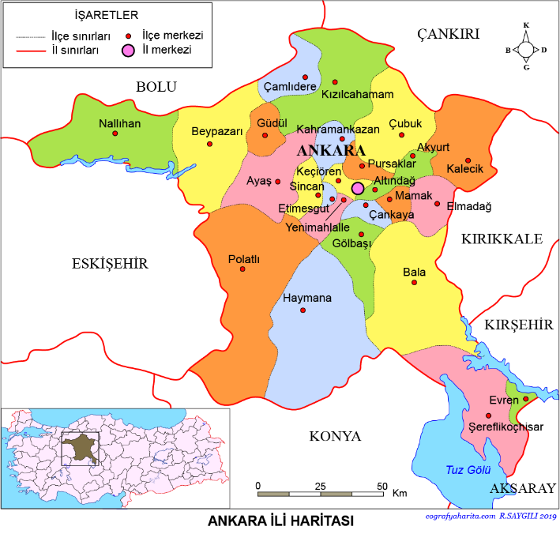
YEREL YÖNETİM ÇALIŞMALARI
GÖREVLERİMİZ
Mahalli idarelerin iş ve işlemlerine dair mevzuatla verilen görev ve hizmetleri yapmak, takip etmek, sonuçlandırmak ve geliştirmek,
Mahalli idare yatırım ve hizmetlerinin kalkınma planları ile yıllık programlara uygun şekilde yapılmasını gözetmek,
Mahalli idarelerin geliştirilmesi amacıyla araştırmalar yapmak, istatistiki bilgileri toplamak, değerlendirmek ve yayımlamak,
Mahalli idareler personelinin hizmet içi eğitimini planlamak ve uygulanmasını takip etmek,
Mahalli idarelerin teşkilat, araç ve kadro standartlarını tespit etmek,

Slide 53
YEREL YÖNETİM ÇALIŞMALARI
GÖREVLERİMİZ
Belediyelerin ve bağlı kuruluşların acele kamulaştırma taleplerine ilişkin iş ve işlemleri yürütmek,
Belediyeler, bağlı idareler ve belediyelerin üyesi olduğu mahalli idare birliklerine belirli periyotlarda gönderilen iş ve işlemleri takip etmek ve gerekli koordinasyonu sağlamak.
Belediyelerin ve bağlı kuruluşların almış oldukları kamu yararına ilişkin iş ve işlemleri yürütmek.

Slide 54
YEREL YÖNETİM ÇALIŞMALARI
2021 YILI FAALİYETLERİ
Kamu Yararı Kararları | 22
Açıktan Atama-Özel Kalem İşlemleri | 5
İhalelerden Yasaklama | 8
Yan Ödeme (Devlet Memurlarına Ödenecek Zam ve Tazminatlar) Özlük İşleri - Personel İşleri | 218
Genelgeler (Takipli ve Dağıtımlı) - Duyurular (Bu Kapsamda Belediyeler ve Bakanlıkla Yazışmalar) | 298
Mera Vasfı Değişiklikleri | 15
Sözleşmeli Personel İşleri | 76
Şikayet-Dilekçe | 54
Yurt Dışına Çıkış İzni + Ortak Hizmet Projesi İzni | 13
Diğer | 220
TOPLAM | 929

Slide 55
AFET KOORDİNASYON VE İSKAN
ÇALIŞMALARI
GÖREVLERİMİZ
TAMP (Türkiye Afet Müdahale Planı) çalışma gruplarından, Enkaz Kaldırma Çalışma Grubu ve Hasar Tespit Çalışma Grubu kapsamında İl Müdürlüğümüze tanımlanan “Hasar Tespiti”, “Enkaz Kaldırma” çalışmalarına ilişkin olarak İlimiz kapsamında iş ve işlemleri yürütmek,
Afet öncesi, afet anı ve afet sonrası “Hasar Tespiti”ne ilişkin olarak; AFAD Başkanlığı, Bakanlığımız ve resmi ve/veya özel ilgili kurum ve kuruluşlar ile koordinasyonu sağlamak, hasar tespit çalışmalarını yürütmek,
AFAD talebi doğrultusunda «Hasar Tespit Çalışma Grubu Planı» ve «Enkaz Kaldırma Çalışma Grubu Planı» nın güncellenmesinde katkıda bulunmak,
Hasar tespitinde bulunacak olan personellere ilişkin “İl Düzeyinde Envanterin” hazırlanmasına ve güncel tutulmasına yönelik olarak ilgili kurumlarla birlikte çalışmalarda bulunmak,
Diğer İllerde gerçekleşen Devlet eliyle iskân çalışmaları kapsamında, yerleri kamulaştırılan ailelerin, göçmenlerin ve göçebelerin iskânlarının sağlanması ile ilgili her türlü etüt ve hak sahipliği çalışmalarını yapmak veya yaptırmak,
Fiziksel yerleşim çalışmaları kapsamında, köy nakli, köy toplulaştırması, köy gelişme alanı ve afet nedeniyle parçalanmış köylerin birleştirilmesi uygulamalarına ilişkin her türlü etüt ve hak sahipliği çalışmalarını yapmak veya yaptırmak,
İskân Kanunu uyarınca kullanılacak olan yerleşim yerlerinin, arsaların, arazilerin ve konutların tahsisi, kamulaştırılması ve satın alma iş ve işlemlerini yürütmek, yeni yerleşim yerine ilişkin etüt çalışmalarını yürütmek,
İskân mevzuatı çerçevesinde borçlandırma, kredilendirme iş ve işlemleri ile bunlara ilişkin geri ödemelerin izlemesini yapmak,
Diğer kamu kurum ve kuruluşları ile koordineli olarak iskân hizmetlerinin etkin olarak yürütülmesine ilişkin plân ve projeler geliştirmek,
İskân mevzuatı ile öngörülen diğer hizmetleri yürütmek, afet olaylarında Bakanlığımız talebi üzerine hasar tespit çalışmalarına katılmak

Slide 56
AFET KOORDİNASYON VE İSKAN
ÇALIŞMALARI
2021 YILI FAALİYETLERİ
Mahalli İskan Komisyon Olurları | 2
Mahalli İskan Komisyon Kararları | 3
Şerh Terkin Talepleri | 38
TAMP Kapsamında hazırlanan talimat | 1
TAMP Kapsamında Hazırlanan Eylem Planı | 1
5543 Sayılı Kanun Kapsamında Onaya Sunulan Plan Sayısı | 2
Hasar Tespit yapılan Olay Sayısı | 5

Slide 57
MİLLİ EMLAK ÇALIŞMALARIMIZ
MİLLİ EMLAK GELİRLERİ
Taşınır Mal Satışı
Başkanlığımız yetki alanında Hazinenin bünyesinde bulunan ve herhangi bir kamu hizmeti için gerekli olmayan taşınırların tasfiye edilmesi
Taşınmaz Mal Satışı
Başkanlığımız yetki alanında Hazinenin özel mülkiyetinde bulunan ve herhangi bir kamu hizmeti için gerekli olmayan taşınmazların satış, kira, irtifak hakkı tesisi gibi yöntemler ile gelir getirir nitelik kazanması sağlanmakta, ayrıca ecrimisil tahsilâtları ve kamu konutları kira tahsilatları
2021 MİLİ EMLAK GELİRLERİ
Ecrimisil Gelirleri | 12.006.726
Kira Gelirleri | 14.722.259
İrtifak Hakkı Gelirleri | 26.681.240
Lojman Satış Gelirleri | 61.735.241
Tarım Arazileri Satış Geliri | 9.446.630
Taşınır Mallar Satış Gelirleri | 1.640.094
Lojman Kira Gelirleri | 32.993.507
Satış Gelirleri | 64.853.316
2B 6292/6 Satış Gelirleri | 727.040
TOPLAM | 224.806.052

Slide 58
MİLLİ EMLAK ÇALIŞMALARIMIZ
TAŞINMAZ MAL İSTATİSTİĞİ
 | MERKEZ İLÇE |  | DIŞ İLÇE |  | GENEL
 | Adet | Yüz Ölçüm (m2) | Adet | Yüz Ölçüm (m2) | Adet | Yüz Ölçüm (m2)
Hazine Adına Tescilli | 70.341 | 2.200.116.953 | 55.325 | 3.921.099.789 | 125.666 | 6.121.216.742
İlişikli | 7.214 | 906.142.782 | 365 | 44.160.075 | 7.579 | 950.302.857
Dev.Hük. Ve Tas.Altında | 3.269 | 134.131.158 | 2.781 | 4.203.180.181 | 6.050 | 4.337.311.339
TOPLAM | 80.824 | 3.240.390.893 | 58.471 | 8.168.440.045 | 139.295 | 11.408.830.938
Milli Emlâk Denetim Bürosunca;
69 ( Altmışdokuz ) adet İnceleme ve Değerleme Raporu hazırlanmış ve ilgili makamlara gönderilmiştir.

Slide 59
İL MÜDÜRLÜĞÜMÜZ ÇALIŞMALARI
ARZ EDERİM
Türkmen HACIHALİLOĞLU
Ankara Çevre, Şehircilik ve İklim Değişikliği İl Müdür V.

